Slide 1
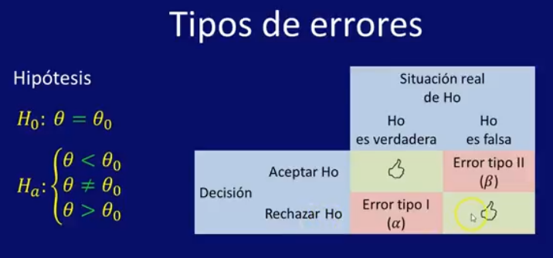


Slide 2
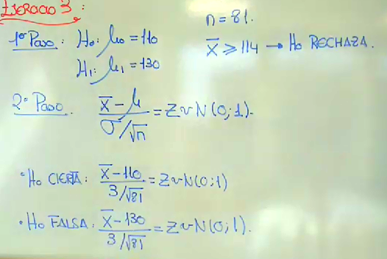
Sea una distribución normal de media poblacional y desviación estándar poblacional 3 se desea discernir entre la hipótesis nula, donde la media poblacional es 110 y la hipótesis alternativa donde la media poblacional es de 130, para ello se toma una muestra aleatoria simple de 81 y se establece una regla de petición que dice que si la media muestral es mayor o igual que 114 entonces la hipótesis nula se rechaza

Slide 3
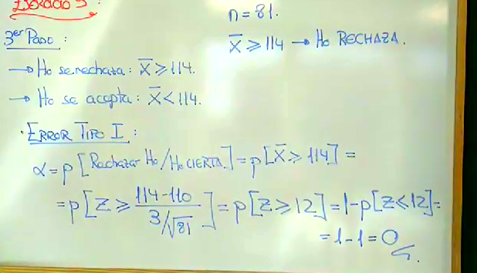

Slide 4
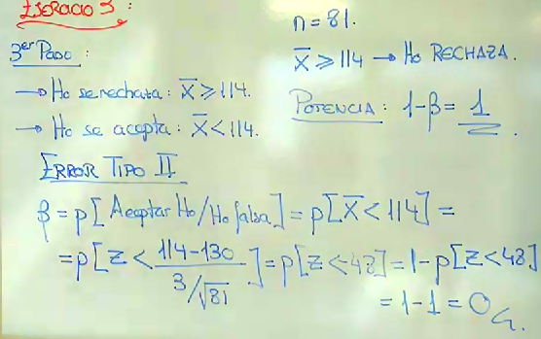

Slide 5
https://www.youtube.com/watch?v=Yxwm_2W9laY

